Slide 1
Tương tác với hợp đồng Vesting với giao diện front-end.
Blockchain basic
Nguyễn Duy Khánh - cardano2vn.io x blockalpha

Slide 2
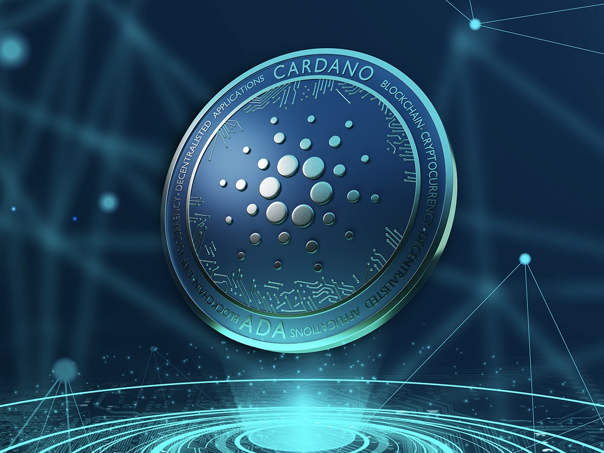
Nội dung bài học
Nội dung bài học
Kết nối ví trên cardano bằng lucid@10.0.7 và Blockfrost API
Định nghĩa Datum, Redeemer ứng với thành phần của hợp đồng thông minh.
Thực hiện Lock tài sản vào hợp đồng thông minh Vesting.
Thực hiện UnLock tài sản khỏi hợp đồng thông minh Vesting.

Slide 3
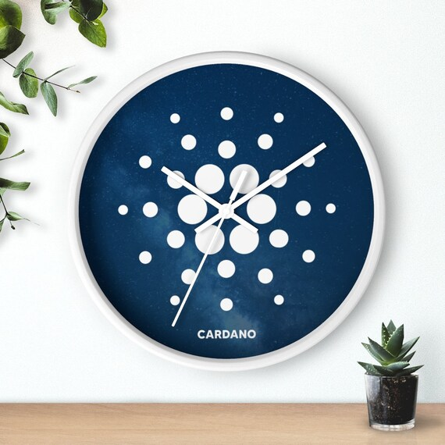
Điều kiện tiên quyết
Điều kiện tiên quyết
Hiểu cách hoạt động của hợp đồng thông minh Helloworld.
Nắm bắt các kiến thức cơ bản về các frontend (html, css, js, nextjs, reactjs)
Chuẩn bị môi trường để làm việc VsCode và NodeJs.

Slide 4
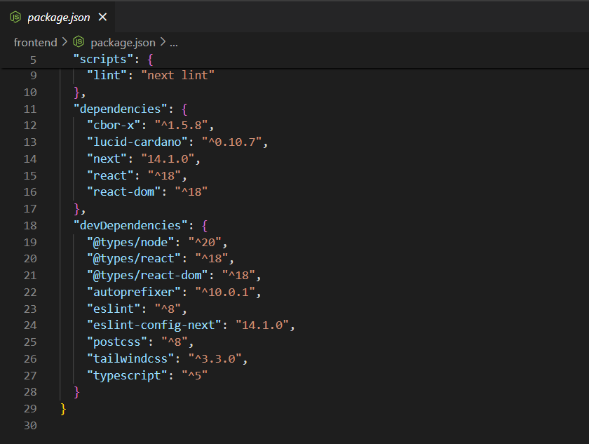
Cài đặt dự án
Cài đặt các tài nguyên cần thiết
Kiểm tra các môi trường trên máy tính ( nodejs, npm, npx, …)
Cài đặt thư viện lucid-cardano, cbor-x.
Kiểm tra API cần thiết như API Blockfrost.

Slide 5
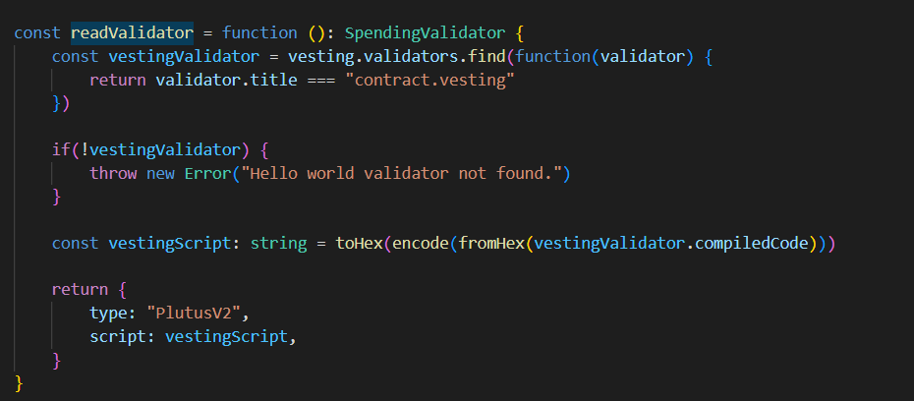
Xây dựng chức năng read validator
Xây dựng chức năng đọc validator
Sao chép file plutus.json được compile từ smartcontract
Tìm ra contract có tên validator mà muốn tương tác.
Thực hiện encode phần compileCode của validator bằng cbor-x .
Notes:
Trước khi chúng ta phát minh ra Tiền, Chúng ta đã có nhiều phương tiện hoán đổi giá trị
Vào thời kỳ cổ đại, người ta thường trao đổi hàng lấy hàng. Thông thường là trao đổi gia súc, cừu và lạc đà. Các phiên trao đổi bị giới hạn trong một phạm vi địa lý nhất định do gia súc rất cồng kềnh và khó vận chuyển.
Tiếp theo đó, khoảng 1200 năm trước công nguyên, vỏ sò nhỏ, cứng và sáng bóng được coi là quý và đã được dùng để trao đổi ở nhiều nơi như Châu Âu, Châu Đại dương, châu á.
Vào những năm 600 trước công nguyên, Tiền xu, loại tiền làm từ các kim loại quý bắt đầu được sử dụng ở Thỗ Nhĩ Kỳ rồi lan rộng ra nhiều nước. Thế kỷ thứ 7 sau công nguyên, triều đại nhà Đường của Trung quốc ghi nhận tiền giấy có giá trị và khẳng định nó có một sức mua nhất định, nó rất nhẹ và có nhiều thiết kế phong phú.
Tiền giấy rất tiện lợi trong lưu thông vì thế đã xuất hiện những đồng tiền giả, việc in thêm tiền giấy khá dễ dàng nên nó cần một thứ gì đó lưu giá trị nhưng không dễ sao chép. Đó là vàng.
Bản vị vàng cho phép các chính phủ tạo ra một mức giá cố định cho kim loại quý này được gắn trực tiếp với giá trị đồng tiền của họ.
Tại Hoa Kỳ, ý tưởng này bắt nguồn từ cuối thế kỷ 17 và lan sang châu Âu vào thế kỷ 19. Bản vị vàng đã bị hủy bỏ ở Hoa Kỳ vào năm 1971 và rõ ràng là để phát triển mạnh, các loại tiền tệ cần được tự do trao đổi linh hoạt với nhau.
Kỷ nguyên tiền hiện đại này bắt đầu vào năm 1946 với thẻ tính phí đầu tiên do ngân hàng phát hành. Thẻ tín dụng theo sau khoảng hơn 10 năm sau đó. Tất nhiên, giờ đây, Chúng ta tiêu tiền thậm chí không cần cà thẻ, Số thẻ tín dụng có trên máy tính xách tay, trong ứng dụng dành cho thiết bị di động, trên vòng đeo tay và đồng hồ. Nó đã hình thành nên những chiếc ví mới, được kích hoạt bằng một cái vẫy tay hoặc nháy mắt trên màn hình điện thoại. Những chiếc ví kiểu mới này vẫn đang giữ đô la kiểu cũ.
Sự xuất hiện của tiền điện tử như Bitcoin vào năm 2009 một lần nữa làm thay đổi về định nghĩa về “tiền” của thế giới. Nó cho phép lưu trữ giá trị trên internet.
Vậy Tiền là gì?

Slide 6
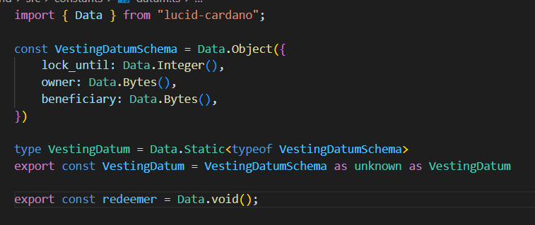
Định nghĩa Datum và Redeemer
Xây dựng datum và redeemer ứng với hợp đồng thông minh.
Xây dựng Datum ower bằng các định nghĩa ứng với giá trị trong hợp đồng thông minh
Xây dựng Redeemer msg bằng các định nghĩa ứng với giá trị trong hợp đồng thông minh
Notes:
Trước khi chúng ta phát minh ra Tiền, Chúng ta đã có nhiều phương tiện hoán đổi giá trị
Vào thời kỳ cổ đại, người ta thường trao đổi hàng lấy hàng. Thông thường là trao đổi gia súc, cừu và lạc đà. Các phiên trao đổi bị giới hạn trong một phạm vi địa lý nhất định do gia súc rất cồng kềnh và khó vận chuyển.
Tiếp theo đó, khoảng 1200 năm trước công nguyên, vỏ sò nhỏ, cứng và sáng bóng được coi là quý và đã được dùng để trao đổi ở nhiều nơi như Châu Âu, Châu Đại dương, châu á.
Vào những năm 600 trước công nguyên, Tiền xu, loại tiền làm từ các kim loại quý bắt đầu được sử dụng ở Thỗ Nhĩ Kỳ rồi lan rộng ra nhiều nước. Thế kỷ thứ 7 sau công nguyên, triều đại nhà Đường của Trung quốc ghi nhận tiền giấy có giá trị và khẳng định nó có một sức mua nhất định, nó rất nhẹ và có nhiều thiết kế phong phú.
Tiền giấy rất tiện lợi trong lưu thông vì thế đã xuất hiện những đồng tiền giả, việc in thêm tiền giấy khá dễ dàng nên nó cần một thứ gì đó lưu giá trị nhưng không dễ sao chép. Đó là vàng.
Bản vị vàng cho phép các chính phủ tạo ra một mức giá cố định cho kim loại quý này được gắn trực tiếp với giá trị đồng tiền của họ.
Tại Hoa Kỳ, ý tưởng này bắt nguồn từ cuối thế kỷ 17 và lan sang châu Âu vào thế kỷ 19. Bản vị vàng đã bị hủy bỏ ở Hoa Kỳ vào năm 1971 và rõ ràng là để phát triển mạnh, các loại tiền tệ cần được tự do trao đổi linh hoạt với nhau.
Kỷ nguyên tiền hiện đại này bắt đầu vào năm 1946 với thẻ tính phí đầu tiên do ngân hàng phát hành. Thẻ tín dụng theo sau khoảng hơn 10 năm sau đó. Tất nhiên, giờ đây, Chúng ta tiêu tiền thậm chí không cần cà thẻ, Số thẻ tín dụng có trên máy tính xách tay, trong ứng dụng dành cho thiết bị di động, trên vòng đeo tay và đồng hồ. Nó đã hình thành nên những chiếc ví mới, được kích hoạt bằng một cái vẫy tay hoặc nháy mắt trên màn hình điện thoại. Những chiếc ví kiểu mới này vẫn đang giữ đô la kiểu cũ.
Sự xuất hiện của tiền điện tử như Bitcoin vào năm 2009 một lần nữa làm thay đổi về định nghĩa về “tiền” của thế giới. Nó cho phép lưu trữ giá trị trên internet.
Vậy Tiền là gì?

Slide 7
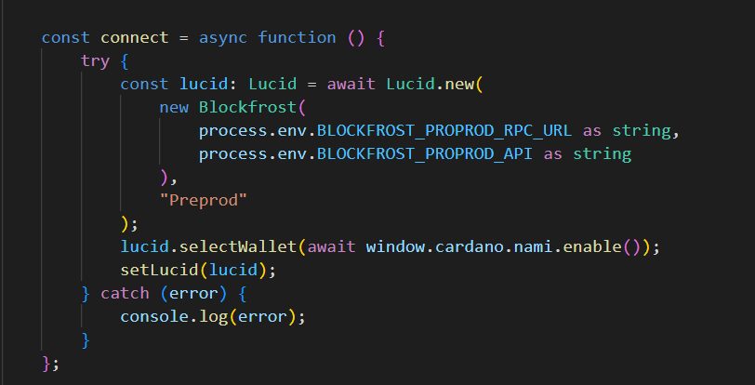
Connect Wallet
Xây dựng chức năng kết nối ví (nami).
Xây dựng chứa năng kết nối ví cardano thông qua Lucid và API của Blockfrost.
Sử dụng mạng preprod để test các chức năng của hợp đồng
Notes:
Trước khi chúng ta phát minh ra Tiền, Chúng ta đã có nhiều phương tiện hoán đổi giá trị
Vào thời kỳ cổ đại, người ta thường trao đổi hàng lấy hàng. Thông thường là trao đổi gia súc, cừu và lạc đà. Các phiên trao đổi bị giới hạn trong một phạm vi địa lý nhất định do gia súc rất cồng kềnh và khó vận chuyển.
Tiếp theo đó, khoảng 1200 năm trước công nguyên, vỏ sò nhỏ, cứng và sáng bóng được coi là quý và đã được dùng để trao đổi ở nhiều nơi như Châu Âu, Châu Đại dương, châu á.
Vào những năm 600 trước công nguyên, Tiền xu, loại tiền làm từ các kim loại quý bắt đầu được sử dụng ở Thỗ Nhĩ Kỳ rồi lan rộng ra nhiều nước. Thế kỷ thứ 7 sau công nguyên, triều đại nhà Đường của Trung quốc ghi nhận tiền giấy có giá trị và khẳng định nó có một sức mua nhất định, nó rất nhẹ và có nhiều thiết kế phong phú.
Tiền giấy rất tiện lợi trong lưu thông vì thế đã xuất hiện những đồng tiền giả, việc in thêm tiền giấy khá dễ dàng nên nó cần một thứ gì đó lưu giá trị nhưng không dễ sao chép. Đó là vàng.
Bản vị vàng cho phép các chính phủ tạo ra một mức giá cố định cho kim loại quý này được gắn trực tiếp với giá trị đồng tiền của họ.
Tại Hoa Kỳ, ý tưởng này bắt nguồn từ cuối thế kỷ 17 và lan sang châu Âu vào thế kỷ 19. Bản vị vàng đã bị hủy bỏ ở Hoa Kỳ vào năm 1971 và rõ ràng là để phát triển mạnh, các loại tiền tệ cần được tự do trao đổi linh hoạt với nhau.
Kỷ nguyên tiền hiện đại này bắt đầu vào năm 1946 với thẻ tính phí đầu tiên do ngân hàng phát hành. Thẻ tín dụng theo sau khoảng hơn 10 năm sau đó. Tất nhiên, giờ đây, Chúng ta tiêu tiền thậm chí không cần cà thẻ, Số thẻ tín dụng có trên máy tính xách tay, trong ứng dụng dành cho thiết bị di động, trên vòng đeo tay và đồng hồ. Nó đã hình thành nên những chiếc ví mới, được kích hoạt bằng một cái vẫy tay hoặc nháy mắt trên màn hình điện thoại. Những chiếc ví kiểu mới này vẫn đang giữ đô la kiểu cũ.
Sự xuất hiện của tiền điện tử như Bitcoin vào năm 2009 một lần nữa làm thay đổi về định nghĩa về “tiền” của thế giới. Nó cho phép lưu trữ giá trị trên internet.
Vậy Tiền là gì?

Slide 8
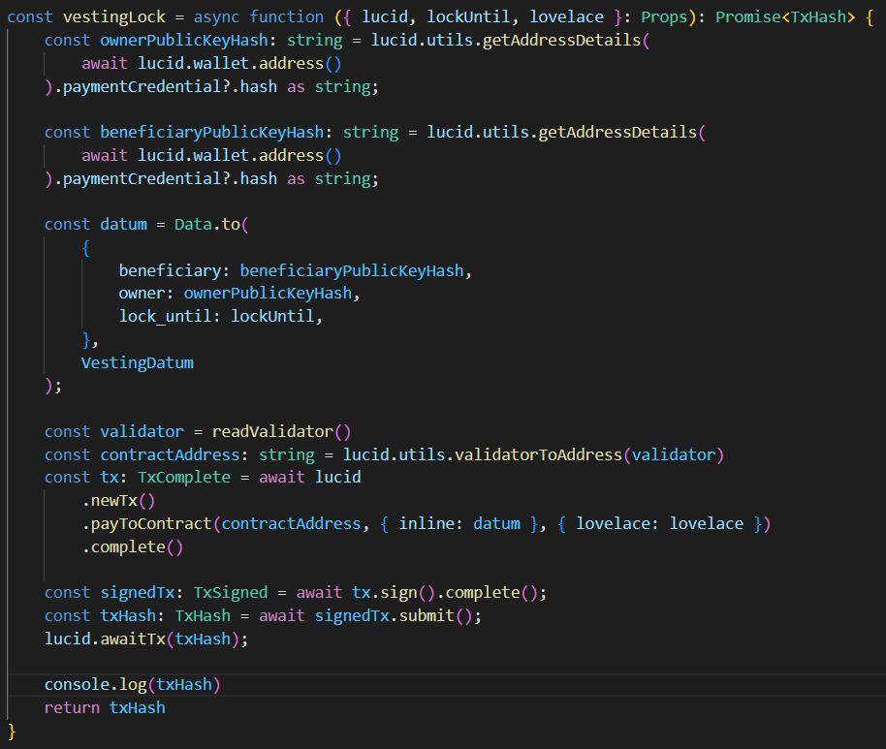
Xây dựng hàm Lock
Xây dựng chức năng để Lock tài sản vào hợp đồng thông minh
Thưc hiện đọc validator và tạo datum đã được định nghĩa
Submit một giao dịch thông qua lucid.
Kiểm tra txHash trả về để xác định việc unlock thành công.
Kiểm tra giao dịch trên cardano scan.

Slide 9
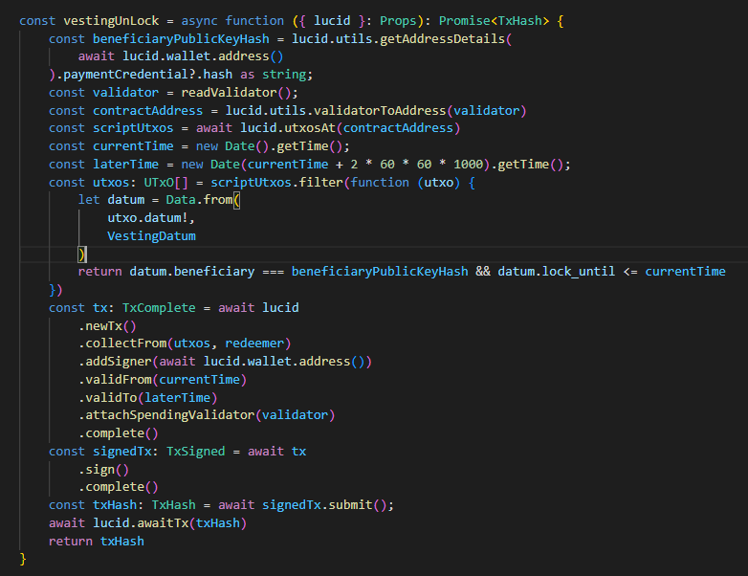
Xây dựng chức năng UnLock
Xây dựng chức năng để UnLock tài sản ra khỏi hợp đồng thông minh
Định nghĩa các tham số đầu vào của hợp đồng thông minh vesting (redeemer)
Đọc validator và utxo tương ứng
Submit transaction kiểm tra sự tồn tại của transaction trên cardanoscan.

Slide 10
Thank you for watching
Aiken tutorial
Nguyễn Duy Khánh - cardano2vn.io x blockalpha

